Slide 1

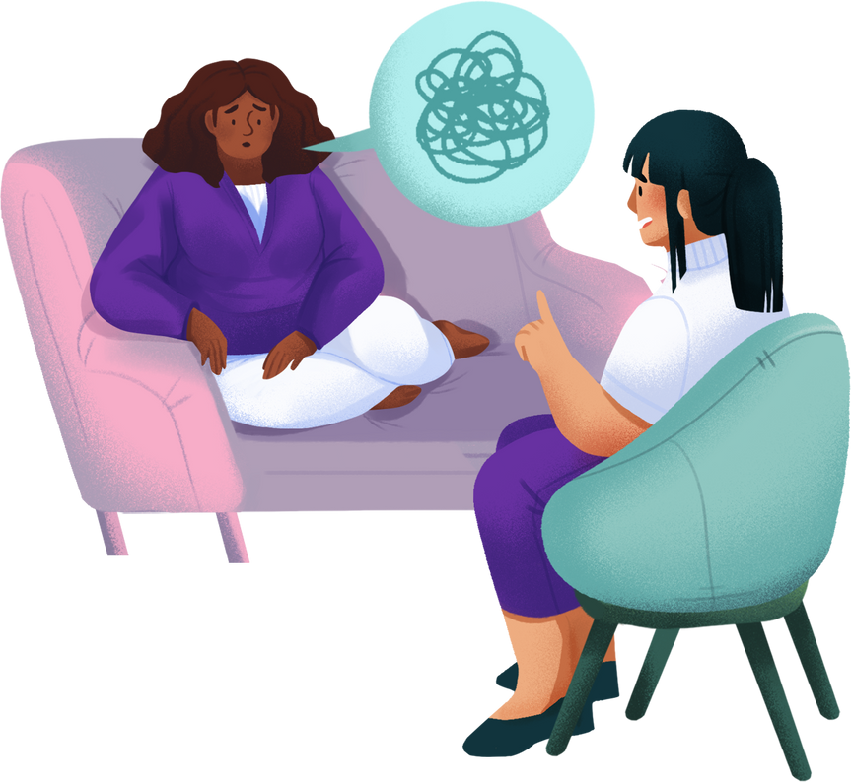
Mental
Health
MULAI

Slide 2



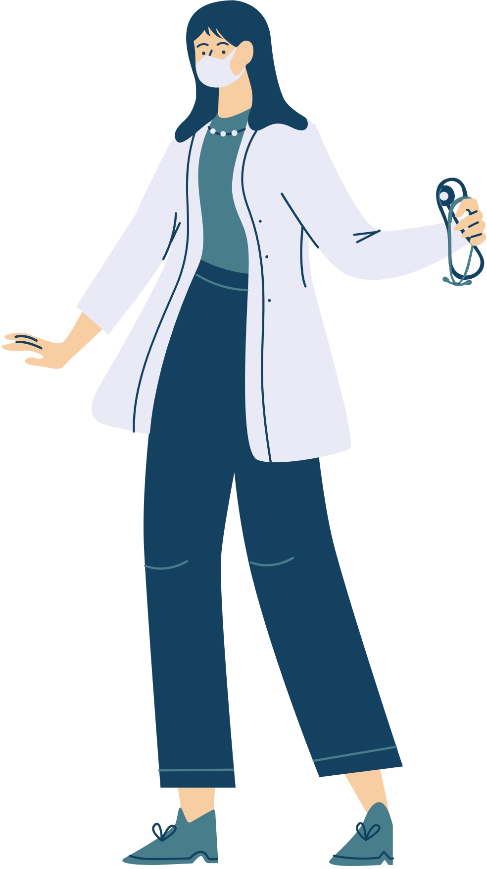
MENU
MATERI
KUIS
PROFIL PENGEMBANG

Slide 3
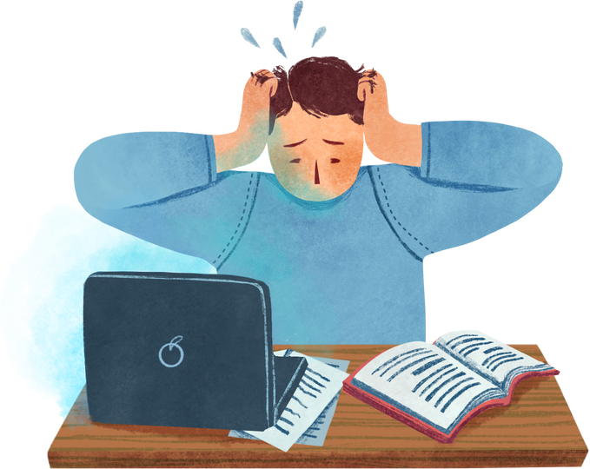

DEFINISI
Kesehatan mental adalah kesehatan yang dimiliki oleh seseorang yang dibentuk atau dibuat oleh keadaan atau peristiwa di masa lalu. Jika peristiwa itu menyenangkan maka kesehatan mental akan terjaga dengan baik, tetapi jika peristiwa itu tidak menyenangkan bahkan sampai memunculkan trauma maka kesehatan mental akan terganggu.

Slide 4
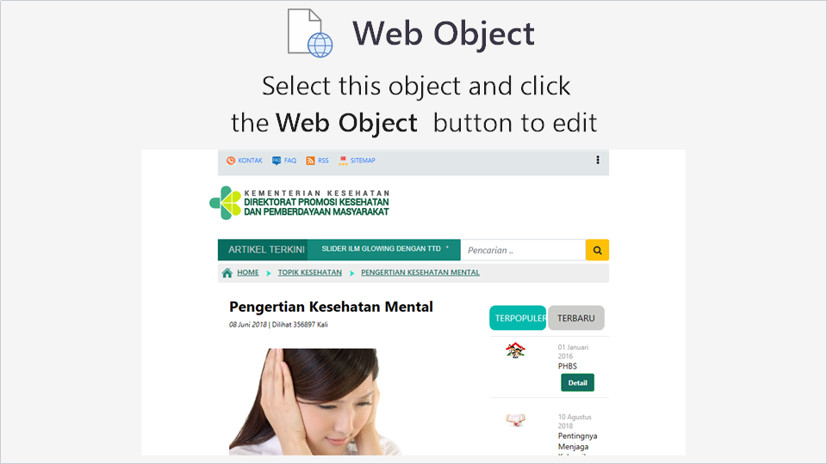

Slide 5

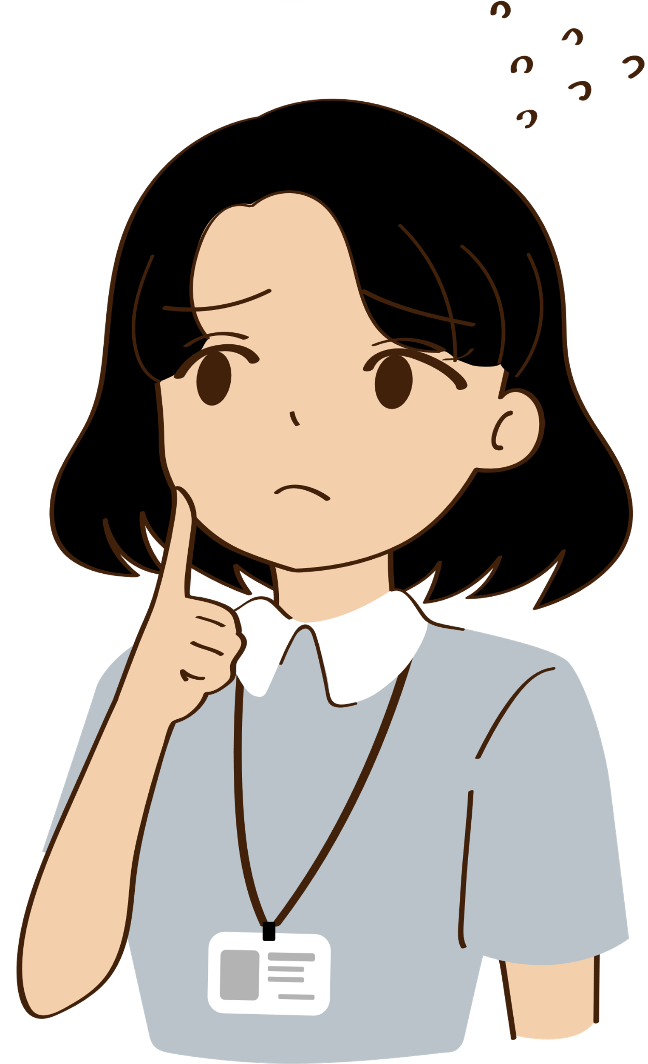

Apa Penyebab Gangguan Kesehatan Mental?

Slide 6
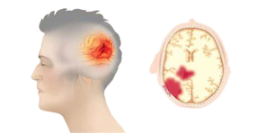
PENYEBAB
CEDERA KEPALA
Dalam hal ini cedera kepala yang dimaksud ialah cedera kepala yang cukup parah hingga menyebabkan luka atau gangguan pada otak. Cedera kepala yang memunculkan luka pada otak biasanya terjadi karena kecelakaan kendaraan, terjatuh, dipukul, dan lain-lain.

Slide 7

PENYEBAB
FAKTOR GENETIK
Gangguan mental yang terjadi pada seseorang bisa terjadi karena di dalam sebuah keluarga ada yang memiliki gangguan mental. Penyebab gangguan mental ini biasa didengar dengan sebutan faktor genetik.

Slide 8
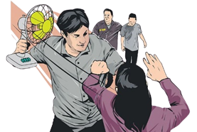
PENYEBAB
KEKERASAN DALAM RUMAH TANGGA (KDRT)
Jika seseorang mengalami perlakuan kekerasan yang terjadi dalam rumah tangga maka orang itu akan mendapatkan rasa sakit dan trauma. Rasa sakit dan trauma ini sangat tidak baik bagi kesehatan mental seseorang bahkan orang yang mengalami KDRT bisa terkena gangguan mental.

Slide 9
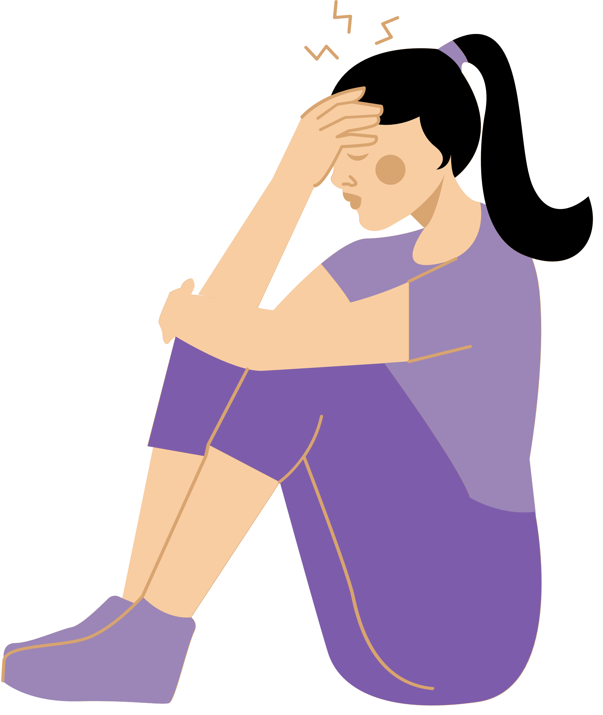
PENYEBAB
STRESS
Dalam hidup, setiap orang tidak bisa terhindar dari yang namanya stres. Stres didapatkan dari rasa frustasi yang berlebih karena kehidupan yang dijalani. Rasa stres yang berkepanjangan akan membuat emosi menjadi tidak stabil bahkan bisa terkena gangguan mental.

Slide 10

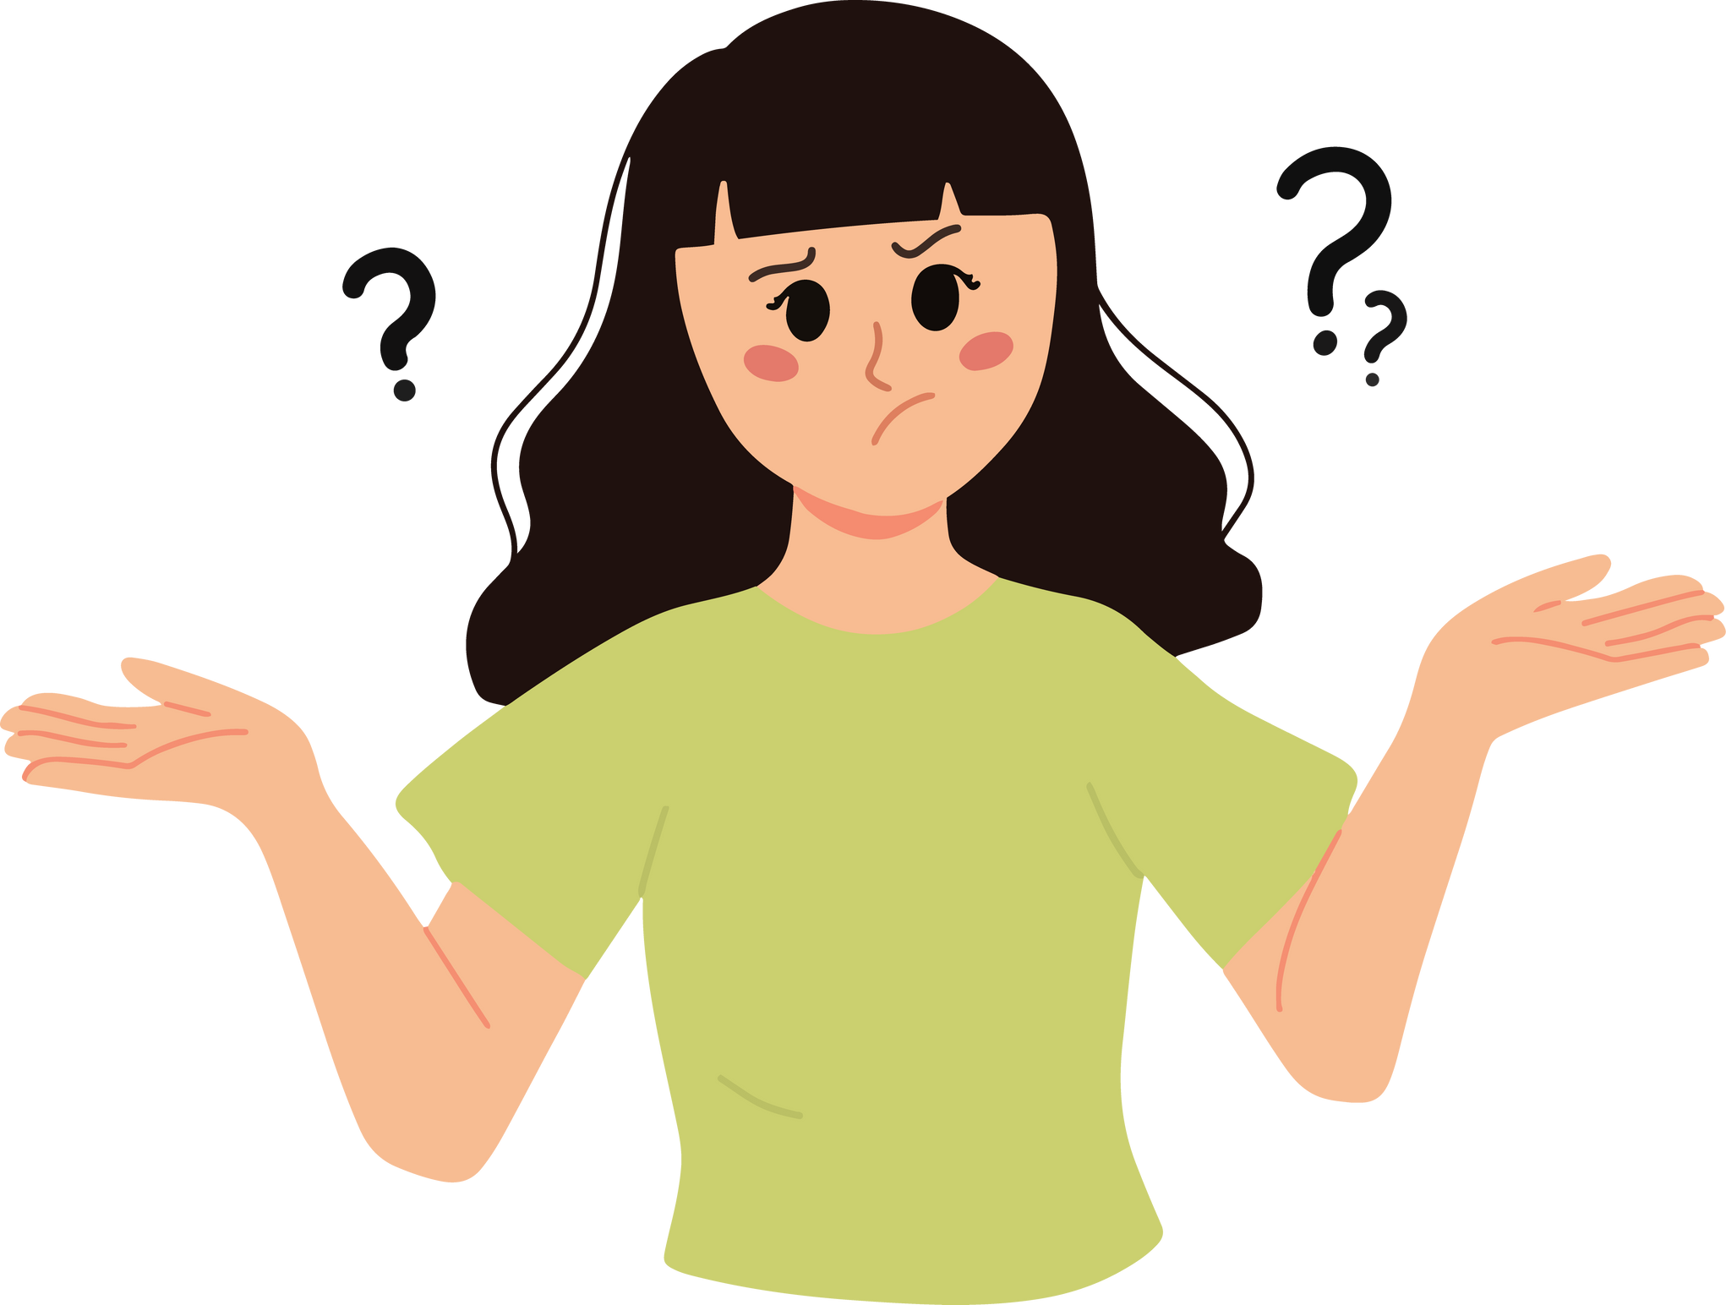

Apa Saja Gejala Gangguan Kesehatan Mental?

Slide 11

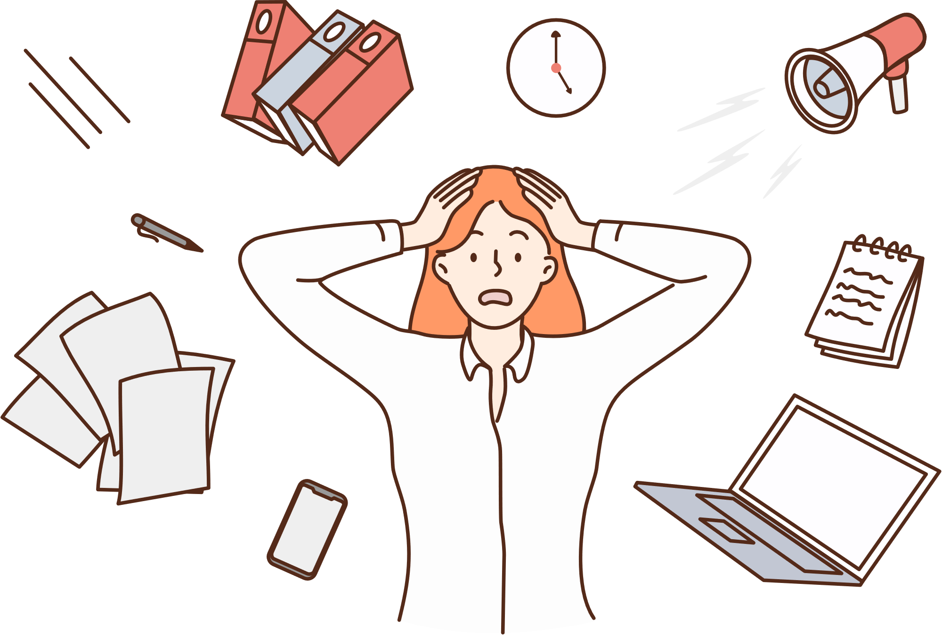


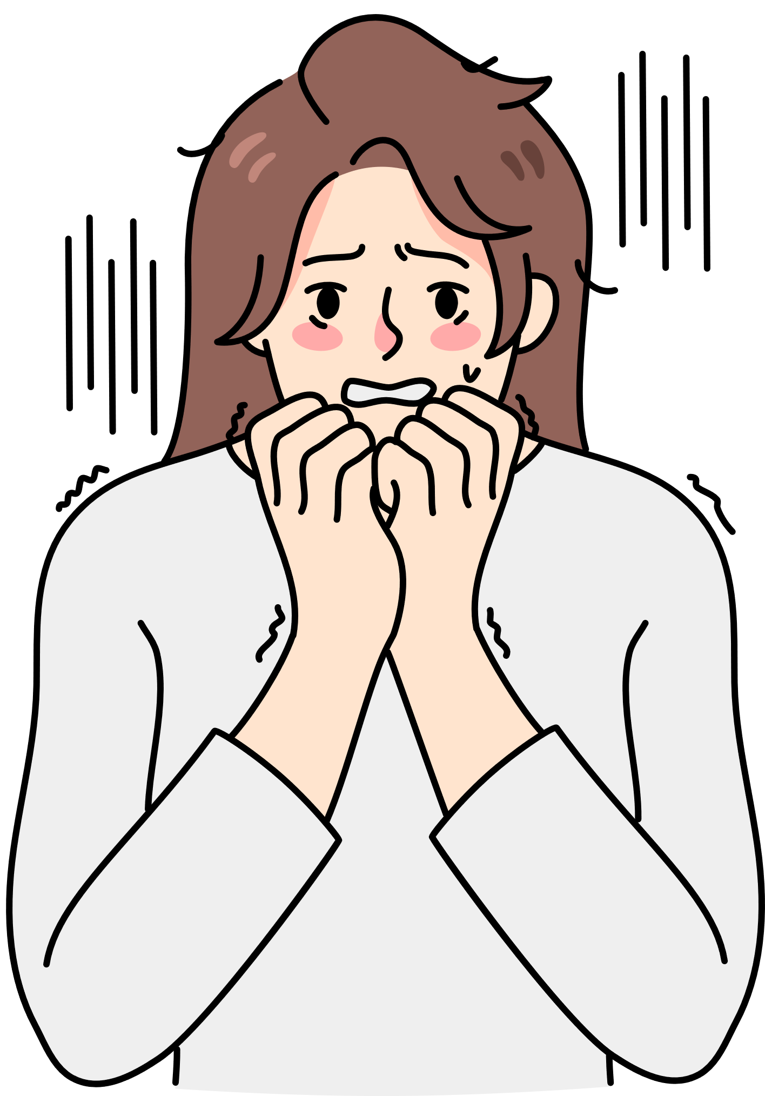
GEJALA
Kemampuan berkonsentrasi berkurang bahkan menghilang
Rasa takut, khawatir, dan rasa bersalah yang berlebihan
Perubahan suasana hati yang ekstrem
Delusi, paranoia, atau halusinasi
Memiliki gangguan ketergantungan zat, seperti alkohol atau narkoba

Slide 12



Bagaimana Cara Diagnosis Gangguan Kesehatan Mental?

Slide 13



Cara Diagnosis Gangguan Kesehatan Mental
01
02
03
Gejala yang dialami oleh pasien dalam kehidupan sehari-hari
Riwayat penyakit mental pada pasien dan keluarganya
Peristiwa yang dialami pasien di masa lalu yang memicu trauma
04
05
Obat obatan dan suplemen yang pernah atau sedang dikonsumsi
Pemeriksaan fisik dan pemeriksaan penunjang oleh dokter

Slide 14





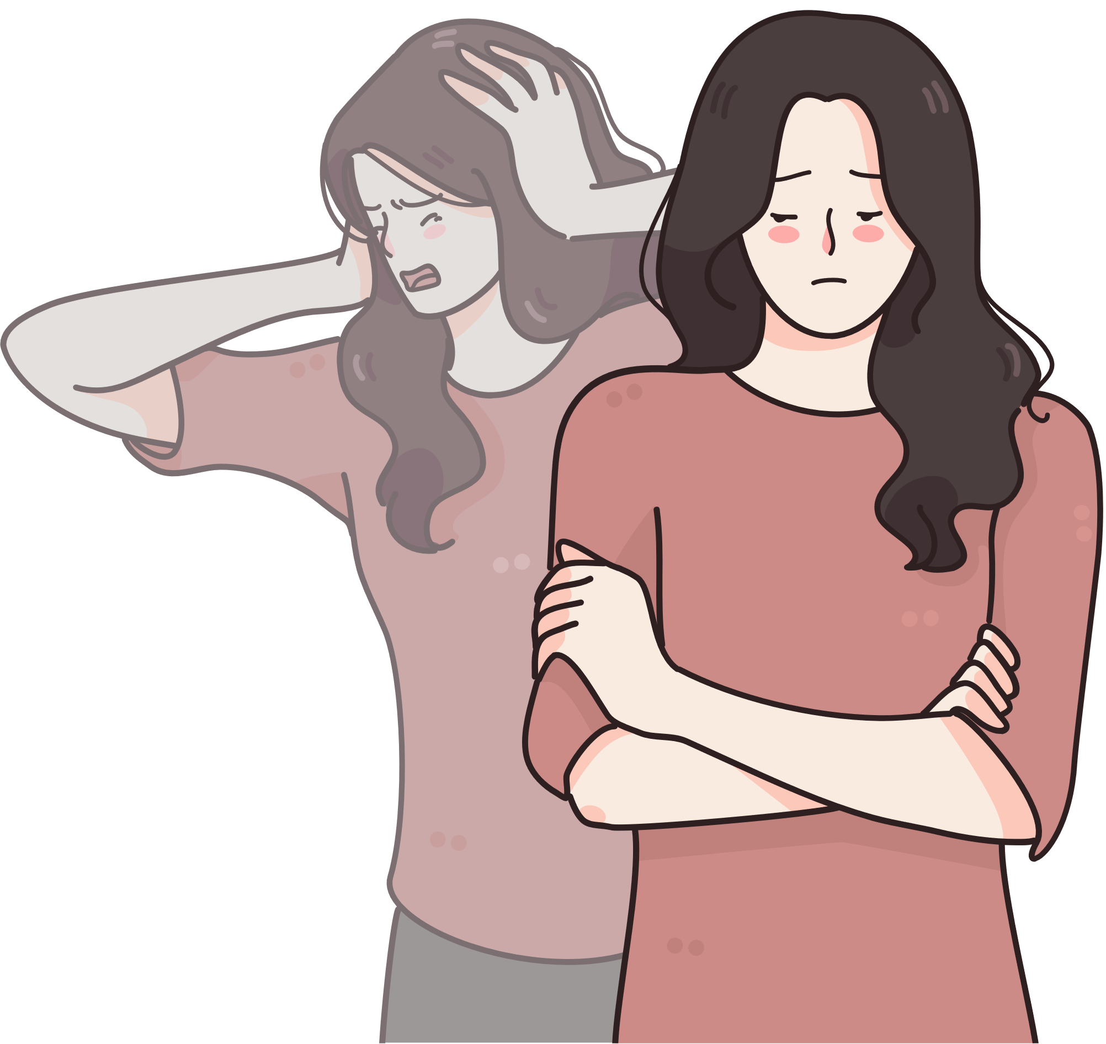

Macam-Macam Gangguan Kesehatan Mental

Slide 15
Macam Gangguan Kesehatan Mental
Depresi
Skizofrenia
Depresi merupakan gangguan suasana hati yang menyebabkan penderitanya terus menerus merasa sedih.
Skizofrenia adalah gangguan mental yang menimbulkan keluhan halusinasi, delusi serta kekacauan berpikir dan berperilaku.
Gangguan Bipolar
Gangguan Tidur
Penderita bipolar dapat merasa sangat sedih dan putus asa dalam periode tertentu dan menjadi sangat senang dalam periode yang lain.
Beberapa contoh gangguan tidur adalah sulit tidur (insomnia), mimpi buruk (parasomnia), atau sangat mudah tertidur (narkolepsi).

Slide 16
Macam Gangguan Kesehatan Mental
Gangguan Makan
Gangguan Kepribadian
Gangguan makan terjadi dengan penderita kehilangan kontrol atas kuantitas makanan yang mereka konsumsi.
Gangguan kepribadian ini menyebabkan penderitanya memiliki pola pikir dan perilaku yang tidak normal dan sulit untuk diubah.
Sindrom Tourette
Psikosomatis
Jenis gangguan mental ini membuat penderitanya melakukan tic yaitu ucapan atau gerakan berulang dari luar kendali penderitanya.
Jenis gangguan mental ini memunculkan masalah fisik dan cara berpikir. Gejala psikosomatis diawali dengan rasa gelisah, stres sampai depresi.

Slide 17
Macam Gangguan Kesehatan Mental
Factitious
Disosiatif
Factitious merupakan sebuah penyakit serius yang mendorong penderitanya bertindak seolah olah mereka memiliki penyakit fisik atau psikologis.
Jenis gangguan mental ini menghilangkan kesinambungan antara pikiran, tindakan, ingatan hingga identitas.
Stres Pasca-Trauma (PTSD)
Kontrol Impuls
Gangguan mental ini disebabkan oleh kejadian traumatis yang menyebabkan penderita akan histeris bila melihat kejadian sama atau hampir mirip terjadi.
Jenis gangguan mental ini dapat diartikan dapat sebagai kesulitan seseorang dalam menahan diri untuk selalu berbuat agresif.

Slide 18

Macam Gangguan Kesehatan Mental
Macam Gangguan Kesehatan Mental
Attention Deficit Hyperactivity Disorder (ADHD)
ADHD atau attention deficit Hyperactivity adalah gangguan mental yang menyebabkan penderitanya sulit fokus, impulsif dan hiperaktif yang seringkali mengganggu aktifitas serta pencapaian penderita. Penyebab attention deficit Hyperactivity utamanya masih belum diketahui dengan pasti. Namun umumnya gangguan mental ini dapat terjadi karena faktor genetik dan lingkungan. ADHD juga dapat terjadi pada dewasa maupun pada anak anak.

Slide 19





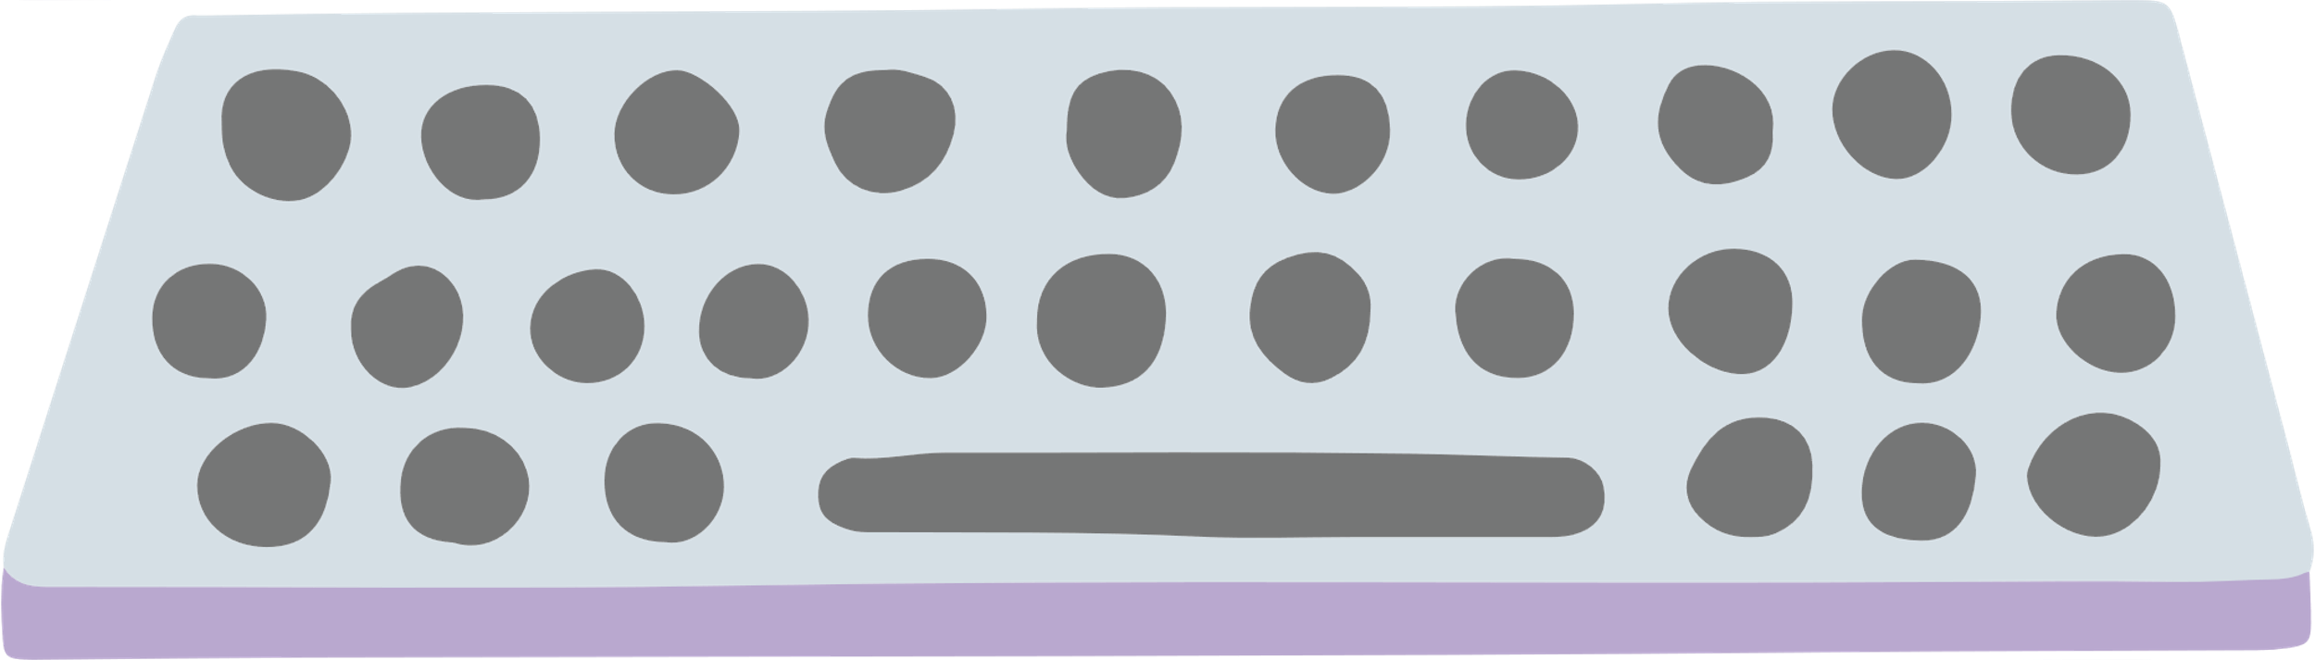
Pengobatan Gangguan Kesehatan Mental

Slide 20

PENGOBATAN
TERAPI PERILAKU KOGNITIF
Terapi ini menjadi pilihan utama untuk mengatasi gangguan mental seperti gangguan kecemasan, gangguan bipolar, gangguan tidur, depresi dan skizofrenia. Seperti halnya pada banyak kasus yang sudah terjadi, dokter akan mengkombinasikan terapi perilaku kognitif dan obat obatan, agar pengobatan menjadi lebih efektif.

Slide 21
PENGOBATAN
OBAT-OBATAN
Untuk meredakan gejala yang dialami pasien dan meningkatkan efektivitas psikoterapi, dokter dapat meresepkan sejumlah obat berikut:
Antidepresan, misalnya fluoxetine
Antipsikotik, seperti aripiprazole
Pereda cemas, misalnya alprazolam
Mood Stabilizer, seperti lithium

Slide 22
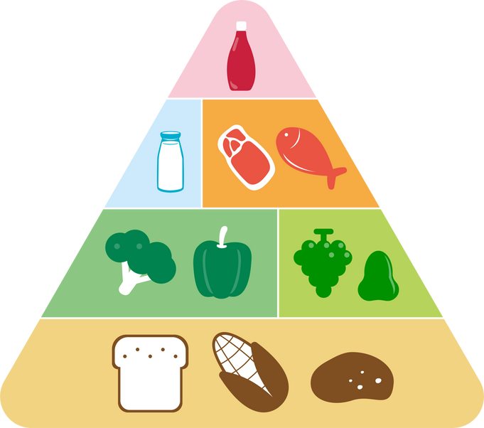

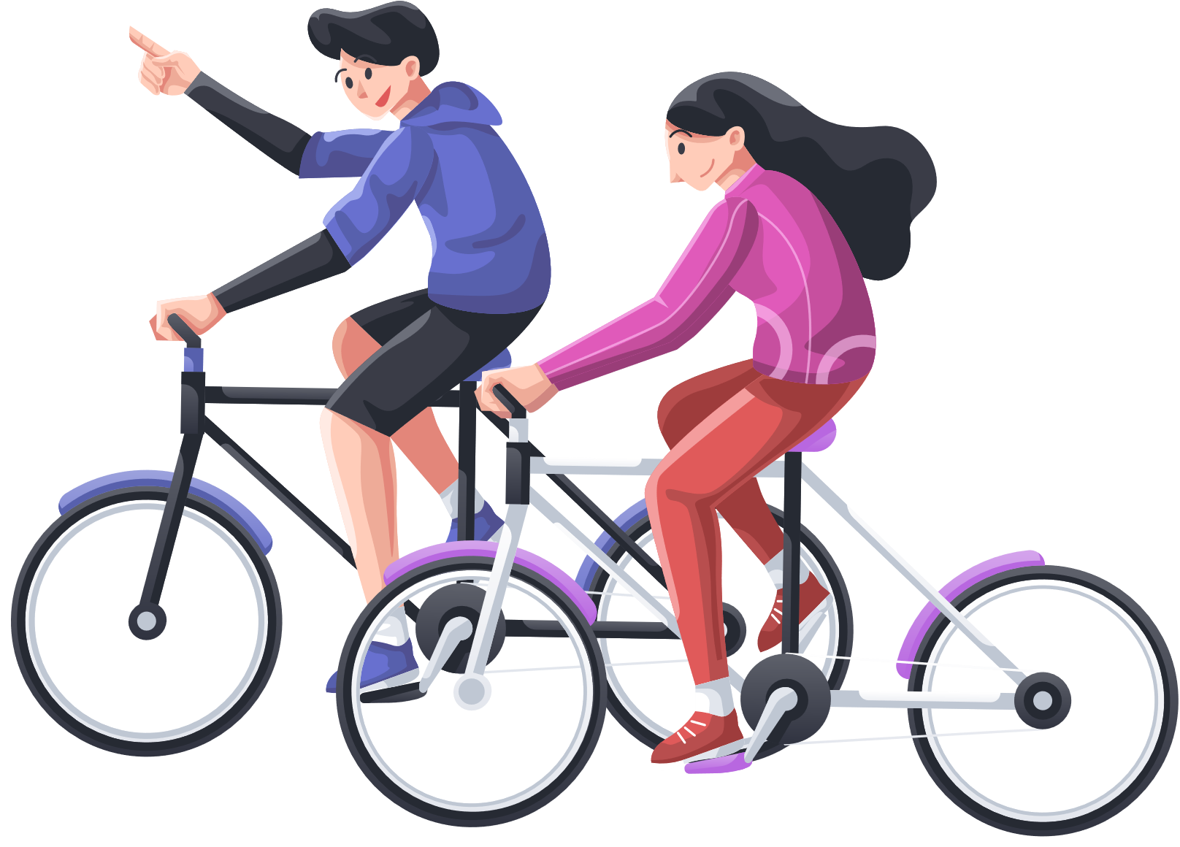
PENGOBATAN
BUDAYA HIDUP SEHAT
Beberapa langkah yang bisa dilakukan adalah:
Memperbanyak makan buah dan sayur
Membatasi konsumsi minuman berkafein
Berhenti merokok dan mengonsumsi minuman beralkohol
Mengelola stres dengan baik
Melakukan olahraga secara rutin
Tidur yang cukup

Slide 23
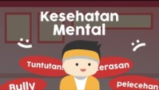

Apa sih pentingnya menjaga kesehatan mental?

Slide 24

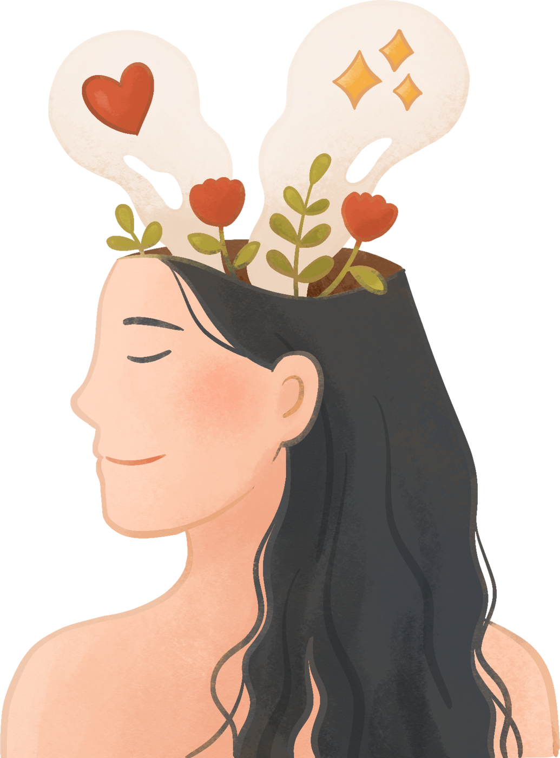

Cara Pencegahan
Gangguan Kesehatan Mental

Slide 25
CARA PENCEGAHAN
Berpartisipasi aktif dalam pergaulan
Berbagi dengan teman dan keluarga saat menghadapi masalah
Berolahraga rutin, makan teratur dan mengelola stres
Menetapkan jadwal tidur dan bangun tidur yang teratur setiap harinya
Mengikuti latihan untuk menenangkan pikiran atau relaksasi,
Tidak merokok dan tidak menggunakan NAPZA
Membatasi konsumsi minuman beralkohol dan minuman berkafein
Memeriksakan diri ke dokter atau psikolog untuk menjalani skrining awal kesehatan mental

Slide 26


Sebelum mengakhiri materi, yuk simak dulu video di bawah ini!

Slide 27

Asik, kita telah menyelesaikan materi!
Yuk lanjut kerjakan kuis :D

Slide 28

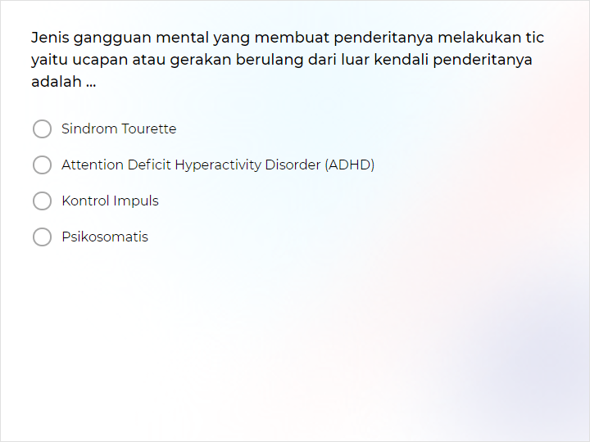
Quiz
Click the Quiz button to edit this object

Slide 29
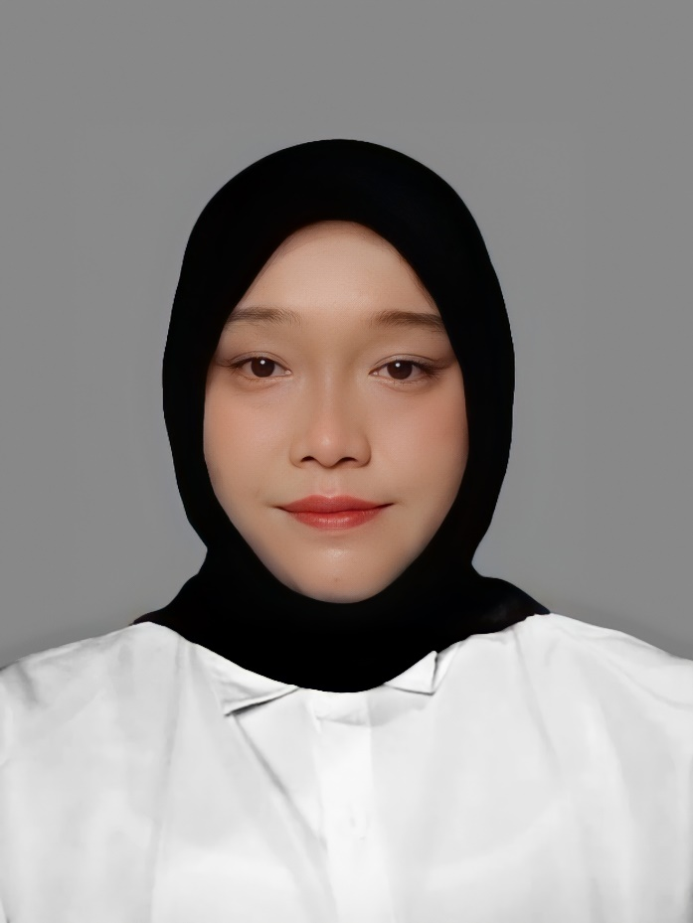
PROFIL PENGEMBANG
Nama Lengkap : Khoirunnisa Fitria Aldira
Program Studi : Teknologi Pendidikan
NIM : 21105241019
Jenis Kelamin : Perempuan
Tempat, tanggal lahir : Gunungkidul, 6 Desember 2002
E-mail : khoirunnisafitria.2021@student.uny.ac.id
No. HP : +6283861978852

Slide 30
REFERENSI & KREDIT
Ilustrasi : https://www.google.com/
https://www.canva.com/
Video : https://www.youtube.com/watch?v=LeFkkFCFbmE&t=3676s
Animasi : https://www.youtube.com/watch?v=MvSkn9svGGw
Musik : https://youtu.be/AunAZS5yYmw
Website : https://promkes.kemkes.go.id/pengertian-kesehatan-mental

